Slide 1


Oración viernes 10 de junio
Curso escolar 2021-2022

Slide 2

LA PREGUNTA MÁS IMPORTANTE
Durante mi segundo semestre en la escuela de enfermería, nuestro profesor nos hizo un examen sorpresa. Yo era una estudiante consciente y leí rápidamente todas las preguntas, hasta que llegué a la última:
- ¿Cuál es el nombre de la mujer que limpia la escuela?

Slide 3
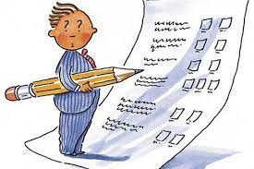
Seguramente esto era algún tipo de broma – me dije-. Yo había visto muchas veces a esa mujer. Era alta, de cabello oscuro, de unos cincuenta años; pero ¿cómo iba yo a saber su nombre?
Entregué mi examen, dejando la última pregunta en blanco. Antes de que terminara la clase, alguien le preguntó al profesor si la última pregunta contaría para la nota del examen.

Slide 4

Absolutamente- dijo el profesor-. En sus carreras ustedes conocerán a muchas personas. Deben aprender que todas son importantes. Todas ellas merecen su atención y cuidado, aunque sólo les sonrían y digan: ¡Hola! O ¡Gracias!
Nunca olvidé esa lección. También aprendí que el nombre de la mujer que limpiaba mi escuela era Elena.
FELIZ VIERNES!!!

Slide 5

Este domingo celebraremos la Santísima Trinidad,
PADRE
HIJO
Y
ESPÍRITU SANTO
https://www.youtube.com/watch?v=0Rb9ZX3RyAw
FELIZ VIERNES!!!

